Slide 1
VIÊM ỐNG THẬN MÔ KẼ

Slide 2
ĐÔI LỜI TÁC GIẢ
Video này cũng như những Video khác trong bộ Video đều được thực hiện bởi những bạn sinh viên nên không tránh khỏi thiếu sót về nội dung cũng như cách trình bày.
Mong nhận được sự đóng góp lịch sự của các bạn dưới phần Comment để chúng mình có thể cải thiện hơn trong những bộ Video tiếp theo. Xin cảm ơn.

Slide 3
NGUỒN THAM KHẢO
Bài giảng Viêm ống thận mô kẽ – Ths. Bs. Huỳnh Ngọc Phương Thảo – Bộ môn Nội Đại học Y Dược TPHCM.
Bài Viêm ống thận mô kẽ – Sách Bệnh học Nội khoa Bộ môn Nội Đại học Y Dược TPHCM

Slide 4
MỤC TIÊU
Hiểu rõ hậu quả các rối loạn chức năng do bệnh ống thận mô kẽ gây ra
Trình bày các nguyên nhân gây viêm ống thận mô kẽ cấp và mạn
Mô tả đầy đủ bệnh cảnh lâm sàng điển hình một trường hợp viêm ống thận mô kẽ cấp do thuốc
Trình bày một số thể lâm sàng thường gặp của viêm ống thận mô kẽ cấp và mạn

Slide 5
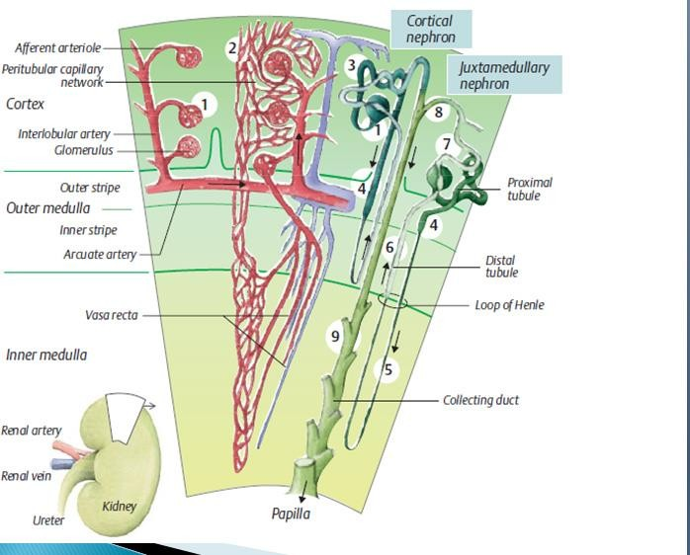


Slide 7
CÁC CHỨC NĂNG
ỐNG THẬN
Điều chỉnh lọc cầu thận: feedback ống thận-cầu thận
Tái hấp thu các chất sinh năng lượng
Điều chỉnh thăng bằng nước, tái hấp thu thu trên các đoạn của ống thận, ống góp, quai Henle
Điều chỉnh thăng bằng Na: hệ thống cận quản cầu, các đoạn của ống thận
Điều chỉnh thăng bằng Kali: ống thận xa
Điều chỉnh thăng bằng acid base: ống thận gần và ống thận xa

Slide 8
HẬU QUẢ CỦA
BỆNH ỐNG THẬN MÔ KẼ
Tổn thương | Nguyên nhân
Giảm độ lọc cầu thận | Tắc nghẽn ống thận và tắc các mạch máu nhỏ
Tiểu đạm ống thận | Giảm tái hấp thu acid amin ở ống thận gần
Hội chứng Fanconi | Tổn thương ống thận gần: tái hấp thu Glucose, amino acid, phosphate, bicarbonate
Giảm khả năng cô đặc nước tiểu (tiểu nhiều, tiểu đêm) | Tổn thương ống thận và mạch máu vùng tủy
Toan hóa ống thận kèm tăng chlor máu | Giảm sản xuất amoniac Toan hóa ống thận xa: ức chế vùng bài tiết H+ tại ống thận xa Ống thận gần: giảm tái hấp thu HCO3-
Tăng Kali máu Mất muối Na | Giảm bài tiết K+, đề kháng Aldosterone Tổn thương ống thận xa, rối loạn khả năng tái hấp thu Na

Slide 9
ĐỊNH NGHĨA
Bệnh ống thận mô kẽ: bệnh lý tại ống thận và mô kẽ
Viêm ống thận mô kẽ: khi NN gây ra do viêm
Bệnh ống thận mô kẽ nguyên phát: bệnh lý dẫn đến thay đổi cấu trúc và chức năng của ống thận và mô kẽ, trong khi cầu thận và mạch máu không có tổn thương
Bệnh ống thận mô kẽ thứ phát: bệnh lý ống thận mô kẽ là hậu quả của tổn thương ban đầu ở cầu thận hoặc mạch máu thận

Slide 10
THAY ĐỔI MÔ HỌC
ỐNG THẬN MÔ KẼ
Bệnh ống thận mô kẽ cấp tính
Mô kẽ phù nề, thâm nhiễm tế bào viêm đơn nhân và neutrophil
Ống thận thâm nhiễm tế bào viêm, hoại tử ống thận từng vùng
Bệnh ống thận mô kẽ mạn tính
Mô kẽ xơ hóa, thâm nhiễm tế bào viêm, chủ yếu là monocyte
Ống thận tổn thương lan tỏa: dãn ống thận, dãn lòng ống thận, dày màng đáy ống thận

Slide 11
VIÊM THẬN KẼ CẤP
(Acute interstitial nephritis)
ĐỊNH NGHĨA: Viêm thận kẽ cấp thường đi kèm sự sụt giảm chức năng thận đột ngột và đặc trưng mô học bởi viêm và phù mô kẽ và thường có khả năng hồi phục
NGUYÊN NHÂN: thường do các phản ứng tăng nhạy cảm với thuốc như kháng sinh hoặc các thuốc gây phản ứng đáp ứng dị ứng tại ống thận mô kẽ

Slide 12
VIÊM THẬN KẼ CẤP
(Acute interstitial nephritis)
Viêm thận kẽ cấp (acute interstitial nephritis): mang tính lịch sử
Viêm ống thận mô kẽ cấp (acute tubulointerstitial nephritis): chính xác hơn vì luôn kèm tổn thương ống thận và mô kẽ
Viêm thận bể thận cấp (acute pyelonephritis): viêm ống thận mô kẽ do tác nhân vi trùng
Thải ghép cấp (acute allograft rejection): viêm ống thận ghép cấp do đáp ứng miễn dịch thải loại thận ghép thận

Slide 13
VIÊM THẬN KẼ CẤP
(Acute interstitial nephritis)
TẦN SUẤT:
Là nguyên nhân thường gặp của suy thận cấp do phản ứng tăng nhạy cảm thuốc, nhất là kháng sinh và các thuốc khác
Gặp trên 1% trường hợp sinh thiết thận do tiểu đạm và tiểu máu
Chiếm 5-15% các trường hợp suy thận cấp

Slide 14
NGUYÊN NHÂN
VIÊM THẬN KẼ CẤP
THUỐC: kháng sinh, NSAIDs, lợi tiểu, các nhóm khác
NHIỄM TRÙNG: vi trùng, virus, các nhóm khác
NGUYÊN PHÁT: tự miễn

Slide 15
NGUYÊN NHÂN
VIÊM THẬN KẼ CẤP
THUỐC
Kháng sinh: Cephalosporins, Ciprofloxacin, Ethambutol, Isoniazid, Macrolides, Penicilines, Rifampin, Sulfonamides, Tetracycline, Vancomycin
NSAIDs: tất cả các loại kể cả ức chế Cox-2
Lợi tiểu: Furosemide, Thiazides, Triamterene
Các nhóm khác: Acyclovir, Allopurinol, Amlodipine, Azathioprine, Captopril, Carbanazepine, Clofibrate, Cocaine, Creatine, Diltiazem, Famotidine, Indinavir, Mesalazine, Omeprazole, Pheneteramine, Phenytoin, Pranlukastm, Propylthiouracil, Quinine, Ranitidine

Slide 16
NGUYÊN NHÂN
VIÊM THẬN KẼ CẤP
NHIỄM TRÙNG
Vi trùng: Corynebacterium diphtheriae, Legionella, Staphylococci, Streptococci, Yersinia, Brucella, Escherichia coli, Campylobacter
Virus: Cytomegalovirus, Epstein-Barr virus, Hantavirus, viêm gan siêu vi C, Herpes simple, Human immunodeficiency, quai bị, Polyoma virus
Các tác nhân khác: Leptospira, Mycobacterium, Mycoplasma, Rickettsia, giang mai, Toxoplasma, Chlamydia

Slide 17
NGUYÊN NHÂN
VIÊM THẬN KẼ CẤP
NGUYÊN PHÁT
Tự miễn: bệnh kháng thể kháng màng đáy ống thận, hội chứng viêm ống thận mô kẽ và viêm màng bồ đào (TINU: tubulointerstitial nephritis and uveitis syndrome)

Slide 18
VIÊM THẬN KẼ CẤP
DO THUỐC
Là nguyên nhân thường gặp nhất, chủ yếu là kháng sinh (30%)
Kháng sinh thường gặp nhóm betalactam
Tỉ lệ ngày càng gia tăng do sử dụng ngày càng nhiều kháng sinh và kháng sinh thải chủ yếu qua thận
Betalactam giữ vai trò như một hapten, gắn với protein tế bào hoặc huyết thanh để trở thành kháng nguyên
Phản ứng chéo giữa Penicillin và betalactam ít xảy ra

Slide 19
VIÊM THẬN KẼ CẤP
DO KHÁNG SINH
LÂM SÀNG: sau dùng kháng sinh 7-10 ngày hoặc ngay sau dùng nếu có tiền căn dị ứng kháng sinh
Sốt: (27.3%): dễ lầm nhiễm trùng tái phát, hoặc nhiễm trùng cơ hội trong bệnh viện
Phát ban (rash): 14%
Tam chứng: sốt, phát ban, đau lưng (10-30%)
Tiểu máu
Suy thận cấp thể thiểu niệu
Không kèm tăng huyết áp
Các triệu chứng không đặc hiệu: chán ăn, buồn nôn, nôn, đau hông lưng một hoặc hai bên (thận phù nề, căng chướng bao thận)

Slide 20
VIÊM THẬN KẼ CẤP
DO NSAIDs
LÂM SÀNG
Thường gặp ở người lớn tuổi, nữ > nam
Dùng NSAIDs điều trị đau khớp, kể cả Cox-2
Sau vài ngày hoặc vài tháng (2 tuần – 18 tháng)
Thường hay kèm tiểu đạm tế bào nặng (HCTH sang thương tối thiểu hoặc sang thương màng)
Yếu tố nguy cơ: bệnh tự miễn, tuổi cao...

Slide 21
VIÊM THẬN KẼ CẤP
DO THUỐC
CẬN LÂM SÀNG
CTM: tăng Eosinophil trong máu ngoại biên (23,3%)
Nước tiểu: tiểu đạm không có hoặc có ít <1g/24 giờ, tiểu đạm ống thận, hiện diện hồng cầu, bạch cầu, trụ bạch cầu, chủ yếu là bạch cầu ái toan (nhuộm Wright, nhuộm Hansen)
Tăng IgE trong huyết thanh
Tăng BUN, creatinine mỗi ngày kèm rối loạn điện giải của suy thận cấp
Siêu âm: hai thận kích thước to, hình ảnh không đặc hiệu

Slide 22
VIÊM THẬN KẼ CẤP
DO THUỐC
CHẨN ĐOÁN
Suy thận cấp không có bằng chứng bệnh cầu thận, mạch máu, không có yếu tố trước thận, không dãn hệ thống dẫn nước tiểu
Tiền căn tiếp xúc betalactam, aminoglycoside, NSAIDs
Eo trong nước tiểu (PPV: 8%, NPV 74%)
Sinh thiết thận: tiêu chuẩn vàng: thâm nhiễm Lympho ở vùng quanh ống của mô kẽ, kèm phù nề mô kẽ
Không suy thiết thận trên mọi bệnh nhân vì chỉ cần ngưng thuốc, các triệu chứng tự hồi phục
Chỉ định sinh thiết thận: BN không cải thiện sau ngưng thuốc, không chống chỉ định STT, không từ chối sinh thiết, cần sử dụng steroid để điều trị
Chẩn đoán phân biệt: hoại tử ống thận cấp

Slide 23
VIÊM THẬN KẼ CẤP
DO THUỐC
DIỄN TIẾN VÀ TIÊN LƯỢNG
Ngưng thuốc nghi ngờ gây bệnh là điều kiện đầu tiên
Khả năng hồi phục tùy thuộc: phát hiện sớm (<2tuần), thời gian dùng thuốc trên 3 tuần, lớn tuổi, có bệnh thận từ trước
Hồi phục chức năng thận: trong vài tuần. Hoàn toàn (64,9%), không hoàn toàn (23,4%), không hồi phục (12,5%)
Điều trị nâng đỡ nâng đỡ và điều trị triệu chứng: cân bằng nước điện giải, rash
Chạy thận nhân tạo khi có chỉ định
Dùng Corticoids còn bàn cãi: Prednisone 1mg/kg/ngày uống hoặc TM liều tương đương trong 2-3 tuần, giảm liều trong 3-4 tuần

Slide 24
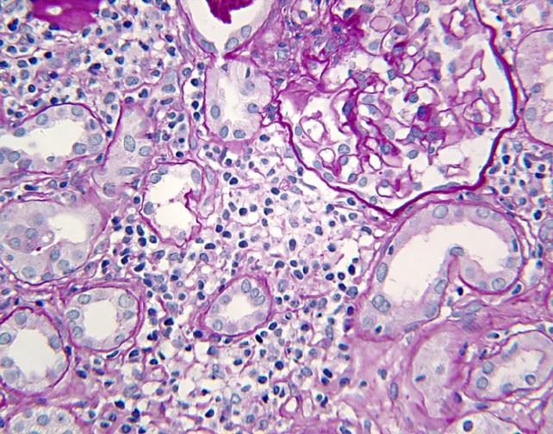

Slide 26
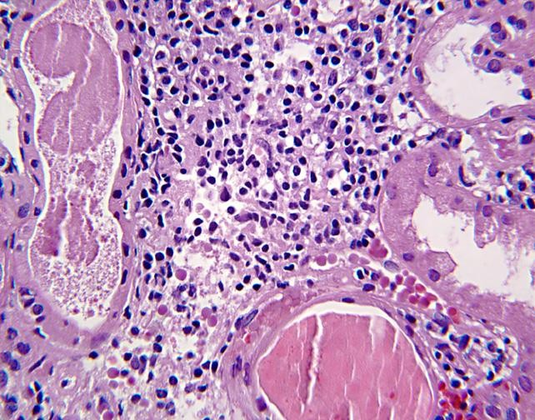

Slide 27
VIÊM ỐNG THẬN MÔ KẼ MẠN
(Chronic tubulointerstitial nephritis)
Tổn thương mô học: teo ống thận, xơ hóa mô kẽ, thâm nhiễm monocyte vào ống thận mô kẽ, hiếm gặp neutrophils
Tổn thương lâu ngày sẽ ảnh hưởng lên cầu thận gây xơ hóa quanh cầu thận, xơ hóa cầu thận từng phần, xơ hóa cầu thận toàn bộ, ảnh hưởng lên mạch máu gây dày lớp xơ chun các ĐM nhỏ và tiểu ĐM
Tổn thương ít hồi phục, diễn tiến suy thận mạn và suy thận mạn giai đoạn cuối
TGF-β (transforming growth factor) là cytokine chính gây xơ hóa cầu thận, ống thận, mô kẽ

Slide 28
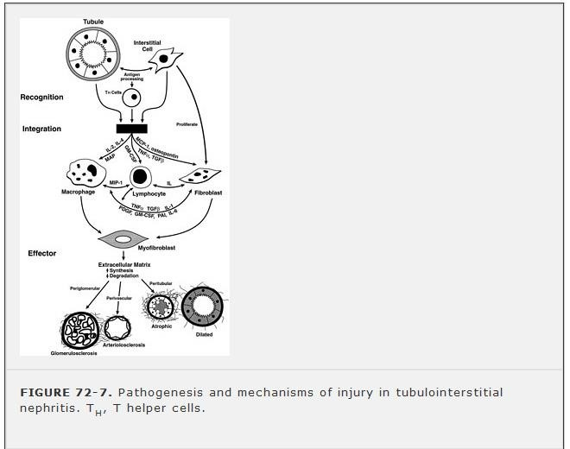

Slide 29
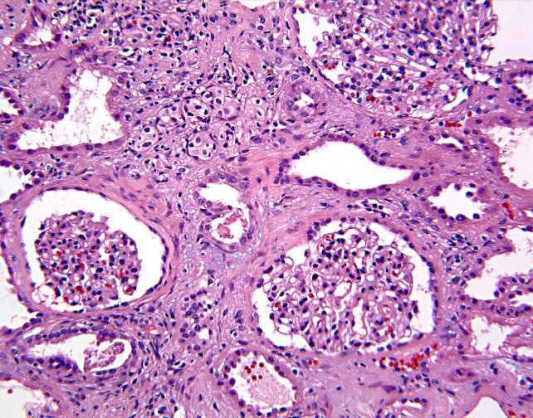

Slide 30
NGUYÊN NHÂN
VIÊM ỐNG THẬN MÔ KẼ MẠN
NGUYÊN PHÁT
  Di truyền: thận đa nang, nang tủy thận, thận xốp tủy
  Ngoại độc tố: bệnh thận do thuốc giảm đau, ngộ độc chì, kim loại nặng, các độc chất khác: lithium, Cyclosporin, Aristolochic acid...
  Bệnh chuyển hóa: tăng acid uric, tăng calci máu, giảm kali máu. Tiểu Oxalate, bệnh thận do Cystin
  Tự miễn: Sarcoidose, Hc Sjogren
  Nhiễm trùng: viêm đài bể thận do NT, Hanta VR, Leptospirose
  Trào ngược bàng quang-niệu quản
THỨ PHÁT: bệnh ống thận mô kẽ sau tổn thương cầu thận, mạch máu

Slide 31
VIÊM ỐNG THẬN MÔ KẼ MẠN
DO THUỐC GIẢM ĐAU
Là nguyên nhân hàng đầu của viêm ống thận mô kẽ mạn
Xảy ra sau một thời gian dài dùng thuốc giảm đau phối hợp APC (Aspirin+Phenacetin+caffein), Phenacetin+Acetaminophen, NSAIDs+Acetaminophen
Thường xảy ra ở phụ nữ 30-70 tuổi, tiền căn đau lưng, nhức đầu, bệnh xương khớp
Suy thận mạn, tiểu đạm nhẹ, tiểu BC, tiểu máu
Bệnh cảnh nặng: hoại tử gai thận với tiểu máu đại thể, đau hông lưng do tắc nghẽn niệu quản, nhiễm trùng
Hay đi kèm carcinome biểu mô đường niệu

Slide 32
VIÊM ỐNG THẬN MÔ KẼ MẠN
DO THUỐC GIẢM ĐAU
CHẨN ĐOÁN
Tiền căn dùng thuốc giảm đau kéo dài
Lâm sàng
CT scan: giảm kích thước thận, bờ không đều, vôi hóa vùng đỉnh gai thận
Điều trị: ngưng thuốc giảm đau, điều trị triệu chứng, điều trị nâng đỡ
Bệnh nặng diễn tiến suy thận giai đoạn cuối, CTNT

Slide 33
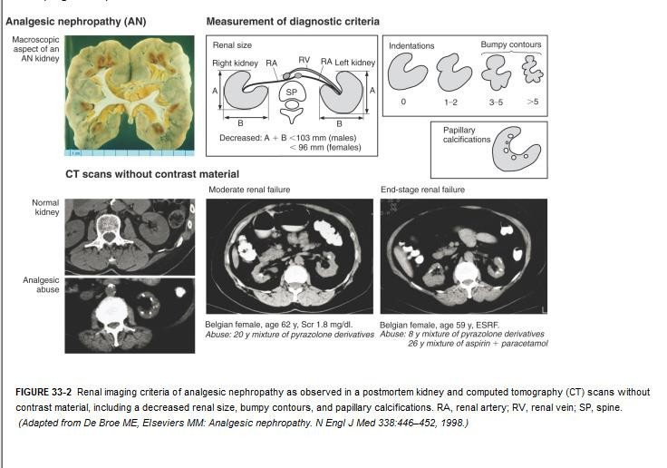

Slide 34
VIÊM ỐNG THẬN MÔ KẼ MẠN
DO THUỐC THẢO DƯỢC
Aristolochic: thảo dược TQ, dùng để giảm béo phì
Suy thận tiến triển nhanh không giải thích được
Lạm dụng thuốc thảo dược TQ
Tiểu đạm ống thận, <1g/24 giờ
CT-scan: thận giảm kích thước, bờ không đều, không có vôi hóa nhu mô
Thường kèm theo K biểu mô niệu mạc

Slide 35
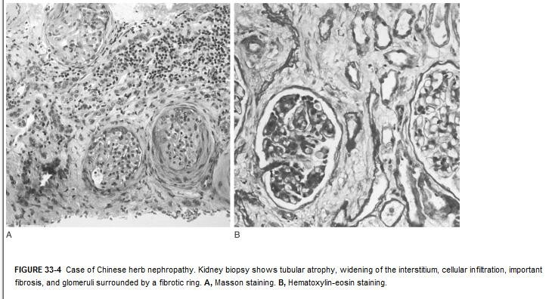

Slide 36
VIÊM ỐNG THẬN MÔ KẼ MẠN
DO RỐI LOẠN CHUYỂN HÓA
Rối loạn chuyển hóa: tăng Ca máu, hạ K máu mạn, tiểu Cystin, tăng acid uric
Tăng Ca máu là nguyên nhân thường gặp
Nguyên nhân tăng Ca máu: cường tuyến cận giáp, sarcoidose, đa u tủy, bệnh ác tính (nhất là khi di căn xương), ngộ độc vitamin D
Chẩn đoán: tăng Ca máu và bệnh căn nguyên
Đa niệu do giảm khả năng cô đặc nước tiểu
X quang: vôi hóa thận, sỏi thận hai bên
Bệnh thận do urat: microtophi là những tinh thể urat trong mô kẽ bao quanh bởi tb Giant, dẫn đến xơ hóa mô kẽ, suy thận mạn...

Slide 37
MỤC TIÊU
Hiểu rõ hậu quả các rối loạn chức năng do bệnh ống thận mô kẽ gây ra
Trình bày các nguyên nhân gây viêm ống thận mô kẽ cấp và mạn
Mô tả đầy đủ bệnh cảnh lâm sàng điển hình một trường hợp viêm ống thận mô kẽ cấp do thuốc
Trình bày một số thể lâm sàng thường gặp của viêm ống thận mô kẽ cấp và mạn

Slide 38
XIN CẢM ƠN!!!

